Slide 1
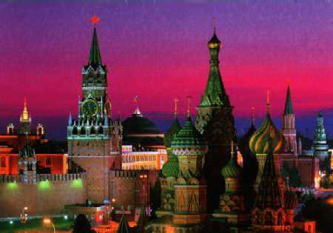
Московский кремль
Московский Кремль - символ российской государственности, один из крупнейших архитектурных ансамблей мира, богатейшая сокровищница исторических реликвий, памятников культуры и искусства.
Расположен в центре столицы на высоком холме над Москвой-рекой.

Slide 2
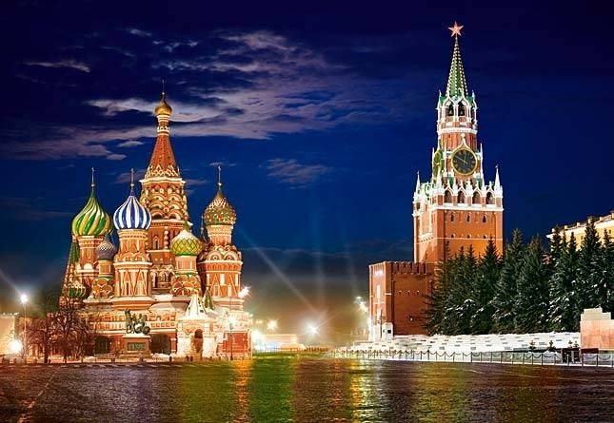
Кра́сная пло́щадь — главная площадь Москвы,
вымощенная брусчаткой (длина 695м)
является пешеходной зоной

Slide 3
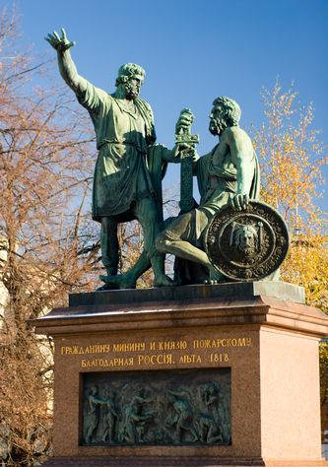
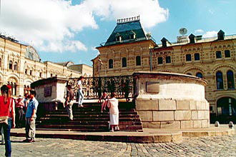
На площади расположены :
Лобное место,
Памятник Минину и Пожарскому , Мавзолей В. И. Ленина,
Некрополь у Кремлёвской стены
(где захоронены политические деятели)

Slide 4
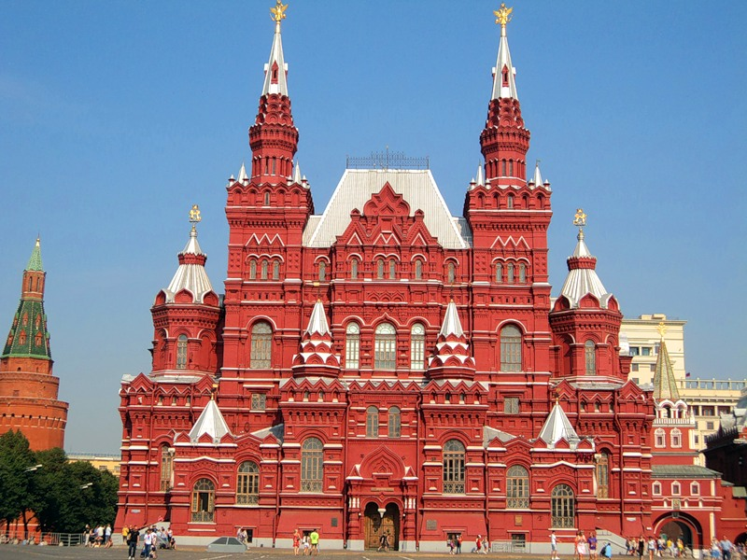
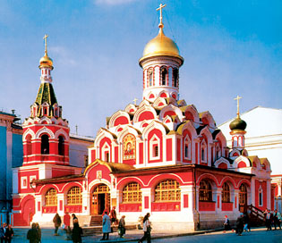
Исторический музей
Казанский собор

Slide 5
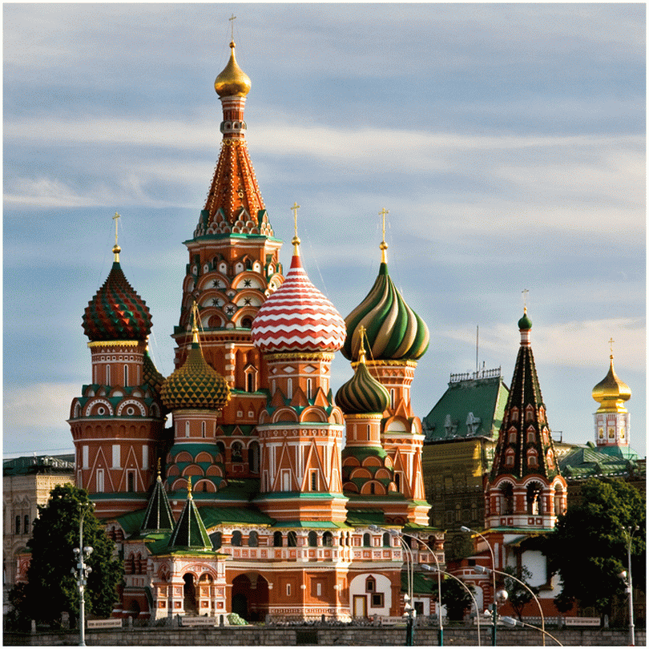
к югу от площади
Покровский собор
(храм Василия Блаженного)

Slide 6
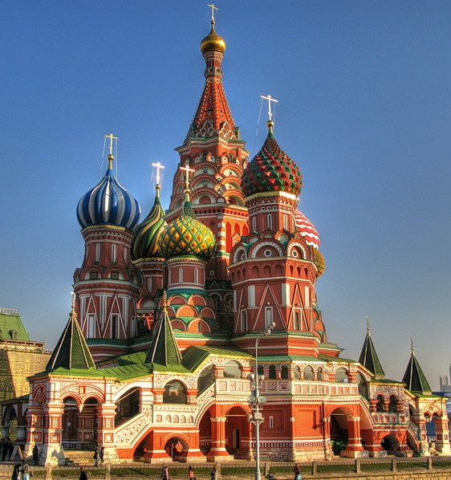
Покровский собор был построен
в 16 веке по приказу
Ивана Грозного в память
о взятии Казани .
По одной из версий,
одним из архитекторов
был известный псковский мастер Постник Яковлев .
Согласно легенде, архитекторы собора были ослеплены по приказу Ивана Грозного, чтобы они не смогли больше построить подобной красоты.

Slide 7
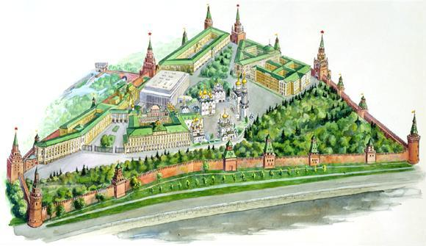
Ансамбль Московского Кремля складывался на протяжении многих столетий. И сегодня он включает памятники архитектуры XIV-XX столетий. Прежде всего это сама крепость, мощные стены и башни которой определяют панораму древней части Москвы, а на территории Кремля - златоверхие храмы, древние терема и палаты, величественные дворцы и парадные административные здания.

Slide 8
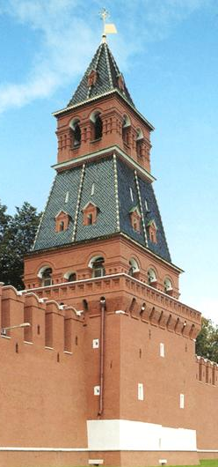
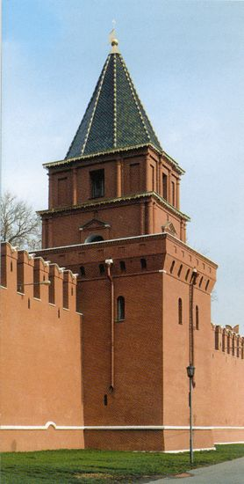
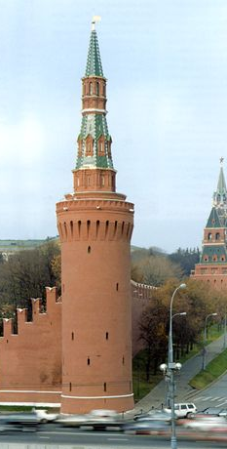
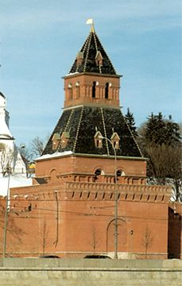
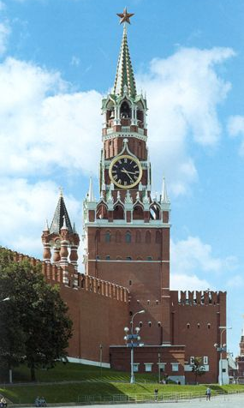
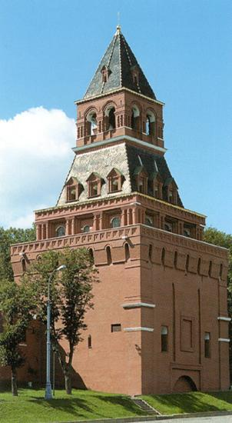
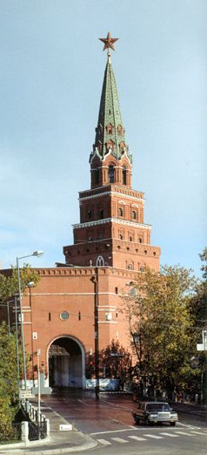
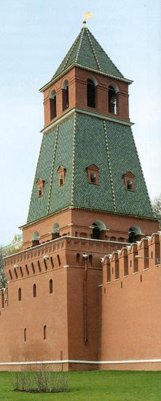
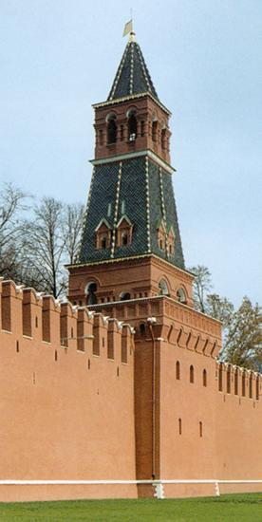
Башни Кремля
Благовещенская
Петровская
Водовзводная
Беклемишевская
Тайницкая
Первая
Безымянная
Вторая
Безымянная
Константино-
Еленинская
Боровицкая
Спасская

Slide 9
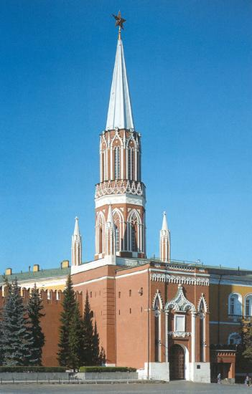
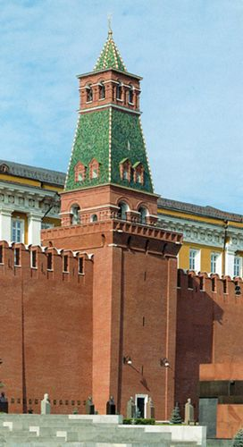
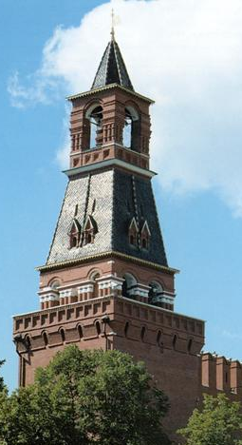
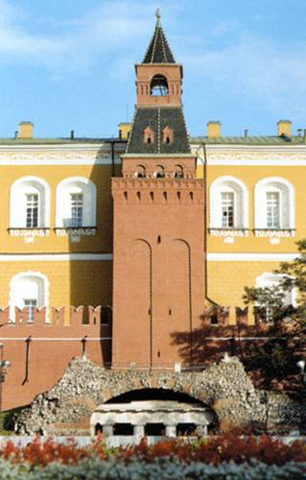
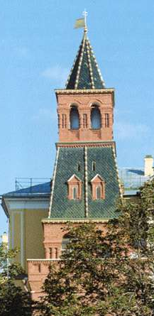
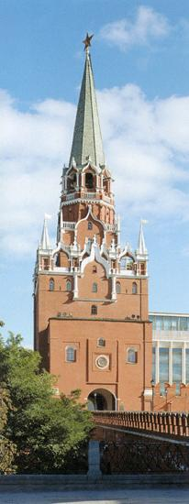
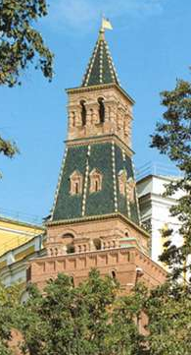
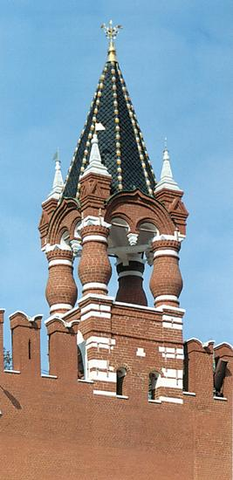
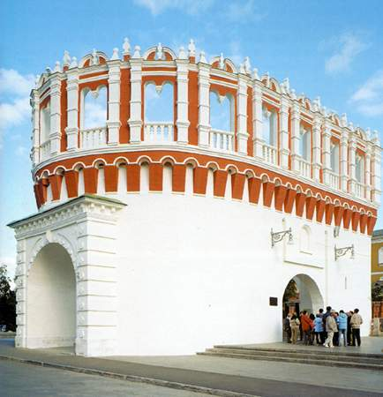
Никольская
Угловая
Арсенальная
Сенатская
Набатная
Средняя
Арсенальная
Кутафья
Комендантская
Оружейная
Троицкая
Царская

Slide 10
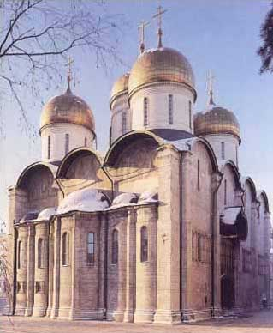
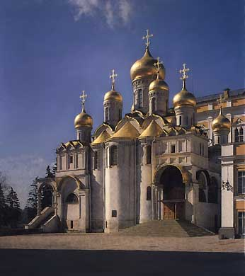
Успенский собор
возведен в 1475-1479 годах
итальянским архитектором
Аристотелем Фиораванти
Благовещенский собор
возведен в 1484-1489 годах
артелью псковских мастеров

Slide 11
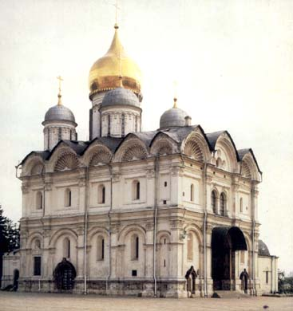
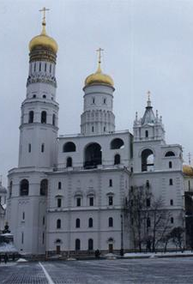
Архангельский собор
возведенв 1505-1508 годах итальянским архитектором Алевизом Новым
Ансамбль колокольни Ивана Великого создавался на протяжении трех с лишним веков - с 1505 г. по 1815 г. и состоит из столпа колокольни Ивана Великого, Успенской звонницы и Филаретовой пристройки

Slide 12
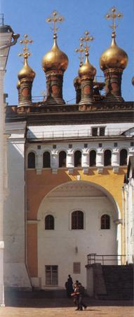
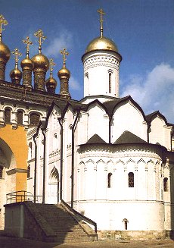
Золотая Царицына палата возведена
в конце XV – середине XIX веков
Церковь Ризположения
возведена в 1484-1485 годах
артелью русских мастеров, приглашенных в Москву из Пскова

Slide 13
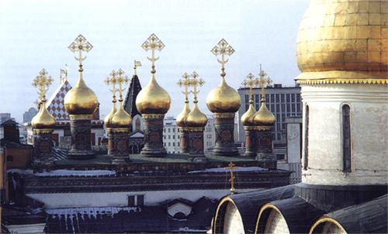
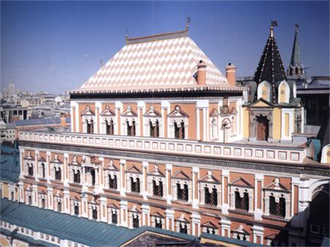
Верхоспасский собор
и теремные церкви
Первые каменные жилые покои -
Теремной дворец
был построен в 1635-1636 гг.
для царя Михаила Федоровича
каменных дел мастерами
Баженом Огурцовым,
Антипом Константиновым,
Трефилом Шарутиным
и Ларионом Ушаковым

Slide 14
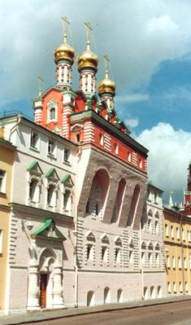
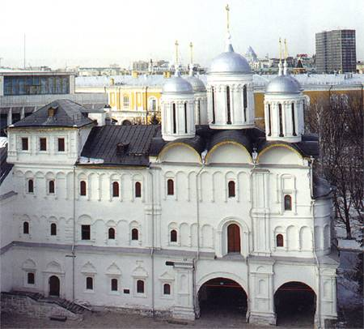
Патриаршие палаты
были возведены
по указу патриарха Никона
в 1653-1655 годах
русскими мастерами
Потешный дворец построен в 1651г.
как жилые палаты боярина И.Д.Милославского
- тестя царя Алексея Михайловича.

Slide 15
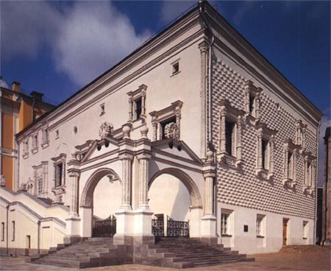
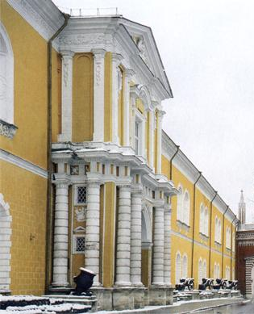
Арсенал строился с 1702 г.
по инициативе Петра I .
Использовался не только в качестве военного склада,
но и как музей-хранилище
военных трофеев и древнего оружия
Грановитая палата заложена в 1487г.
итальянским мастером Марко Фрязином
как парадный тронный зал
для торжественных приемов
Строительство ее закончил в 1491г.
архитектор Пьетро Антонио Солари

Slide 16
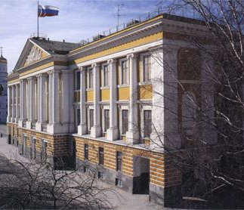
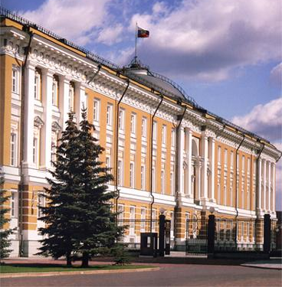
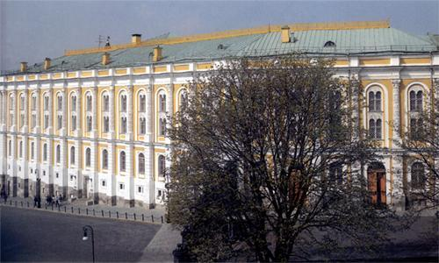
Военная школа им. ВЦИК построенапо проекту архитектора И.И.Рерберга в 1932-1934 гг
Сенат построен по проекту архитектора М.Ф.Казакова
в 1776-1787 гг.,
предназначался
для проведения собраний
дворянства Московской губернии
Оружейная палата, архитектор К.А.Тон,
построена в 1844-1851 гг.
предназначалась для хранения и экспонирования
сокровищ царской казны

Slide 17
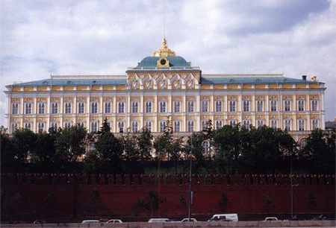
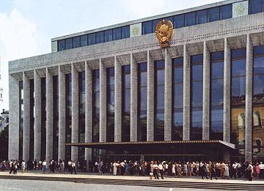
Большой Кремлевский дворец –
Новый императорский дворец
построен по инициативе Николая I
в 1838-1850 гг.
группой архитекторов:
В.А.Бакарев, Ф.Ф.Рихтер,
П.А.Герасимов, Ф.Г.Солнцев и др.
под руководством К.А.Тона,
родоначальника “византийско-русского стиля”
Дворец съездов возведён в1959-1961 гг.
по проекту авторского коллектива
архитекторов,
возглавляемого М.В.Посохиным
С 1992 г. переименован
в Государственный Кремлевский дворец
и выполняет функции театра
и общественного здания

Slide 18
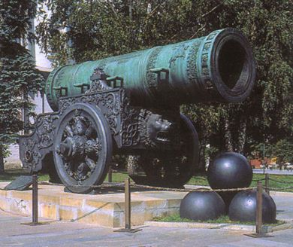
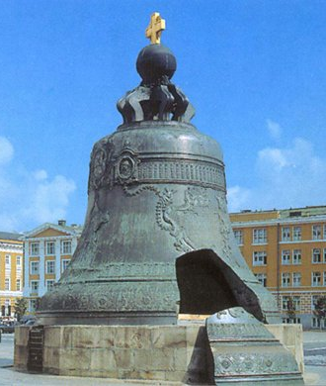
Царь-пушка - произведение
русского оружейного мастерства ,
изготовлена по приказу
царя Федора Ивановича в 1586г.
придворным литейщиком АндреемЧоховым.
Это самая большая пушка в мире (калибр 890мм),
Ее вес около 40 тонн.
Бронзовый ствол пушки украшен
литыми фигурными фризами,
орнаментальными поясами,
памятными надписями
и конной фигурой царя Федора Ивановича.
Царь-колокол, выдающийся памятник
русского литейного искусства ХVIIIв.
отлит по указу императрицы
Анны Иоанновны в 1733-1735 гг.
московскими литейщиками,
И.Ф.Моториным и его сыном
До настоящего времени
это самый большой колокол в мире.
Его вес почти 202 тонны,
высота 6,14 м, диаметр 6,6 м.

Slide 19
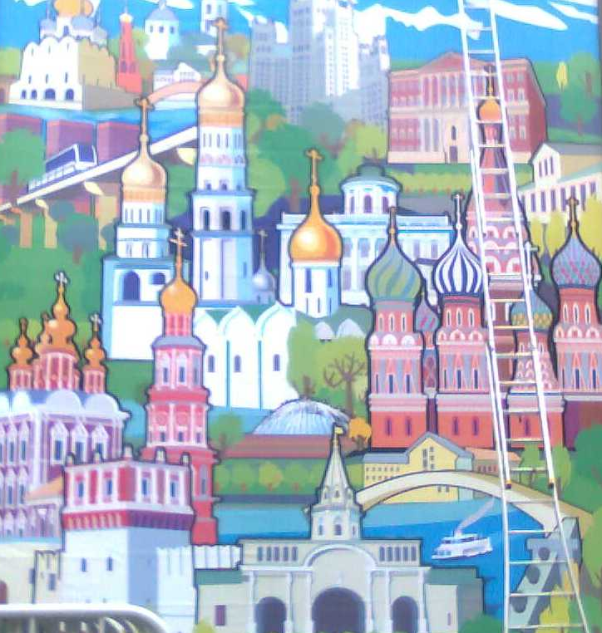
В 1990-х годах архитектурный ансамбль
Московского Кремля, его сокровища,
Красная площадь и Александровский сад
были включены в Список
особо ценных объектов России,
а затем в Список всемирного
культурного и природного
наследия ЮНЕСКО.
Располагавшиеся
на территории Кремля
Музеи преобразованы
в Государственный
историко-культурный
музей-заповедник
“Московский Кремль”.

